Slide 1
সুপ্রভাত
সকলকে শুভেচ্ছা

Slide 2
কুশল বিনিময়

Slide 3
পরিচিতি
মোঃ ফেরদৌস আলম
সহকারী শিক্ষক বুড়িমুটকী সরকারি প্রাথমিক বিদ্যালয়,
তেতুলিয়া, পঞ্চগড় ।

Slide 4
পাঠ পরিচিতিঃ
শ্রেনিঃ- ৫ম
বিষয়ঃ- গণিত
অধ্যায়ঃ-১ ( গুণ )

Slide 5
পাঠ্যাংশঃ- ১.১ গুণ করার প্রক্রিয়া
শিখনফলঃ-
১২.১. অনুর্ধ্ব চার অঙ্ক বিশিষ্ট সংখ্যাকে অনুর্ধ্ব তিন অঙ্কবিশিষ্ট সংখ্যা দ্বারা গুণ করতে পারবে(গুণফল অনুর্ধ্ব এক কোটি)।

Slide 6
আবেগ সৃষ্টি
গান- নিজের হাতে কাজ কর---------

Slide 7
এসো একটি ছবি দেখি
3 × 1 = 3
3 × = 6
2
× 3 = 9
3

Slide 8
আজ শিখব
×
গুণ করার প্রক্রিয়া

Slide 9
চলো আমরা আজকে খালিস্থান পূরণ করে গুণ করা শিখবো
৮২৩
×
১
৫
৮
২
৩
০
৫

Slide 10
৮২৩
×
১
৫
৪
১
১
৫
৮
২
৩
০
১
২
৩
৪
৫

Slide 11
৭
×
৬
৩
২
৬
৪
০
৪
৬

Slide 12
7
4
২
×
৬
৩
২
২
২
6
৪
4
5
২
০
4
6
7
4
6

Slide 13
দলীয় কাজ

Slide 14
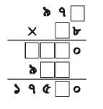
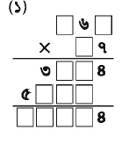
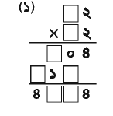
শাপলা
জবা
গোলাপ

Slide 15
মূল্যায়ন

Slide 16
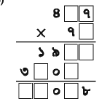

Slide 17
পাঠ্যবইয়ের সাথে সংযোগ

Slide 19
পরিকল্পিত কাজ

Slide 20
ধন্যবাদ

